Slide 1
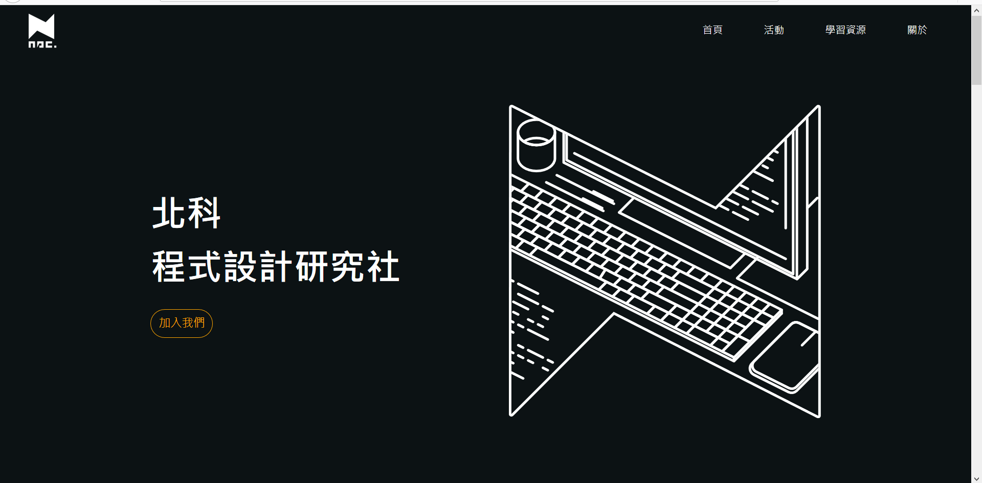
104440026 鄭耀飛
105590003 洪翌誠

Slide 2
1 系統狀態能見度

Slide 3

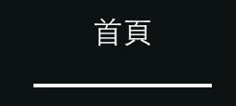
- 發現問題
頁面的狀態並沒有更新在按鈕上
- 解決方法
將目前頁面上的按鈕加上原本滑鼠滑過會有的底線

Slide 4
1 系統狀態能見度

Slide 5
發現問題
按鈕按下去後並沒有視覺回饋
- 解決方法
將按鈕加上視覺回饋

Slide 6
1 系統狀態能見度

Slide 7
- 發現問題
按鈕按下去並不知道正在切換畫面中
- 解決方法
頂端放一條進度列

Slide 8
7 效率使用

Slide 9
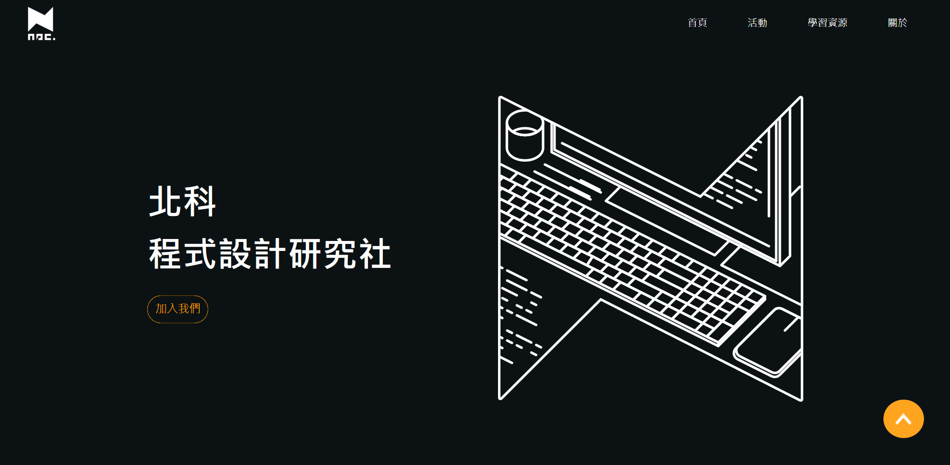
- 發現問題
首頁十分的長，回到頂端不太方便
- 解決方法
右下放置一鍵返回頂端

Slide 10
1 系統狀態能見度

Slide 11
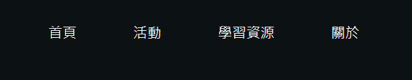

- 發現問題
只有點文字有辦法轉跳頁面
- 解決方法
將文字連結的部分一併lebel到背景區域(橘色區域)

Slide 12
4 一致性與標準

Slide 13
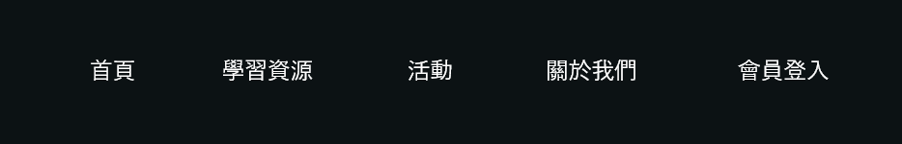
- 發現問題
右上沒有會員專區或者登入等資訊在navbar上
- 解決方法
新增一個欄位為會員登入

